Slide 1
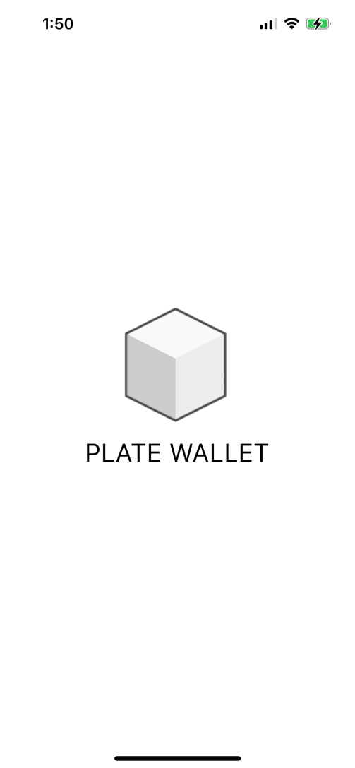
앱 시작 화면

Slide 2
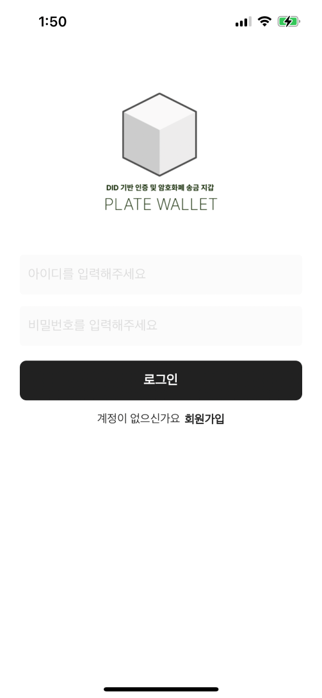
앱 로그인 화면

Slide 3
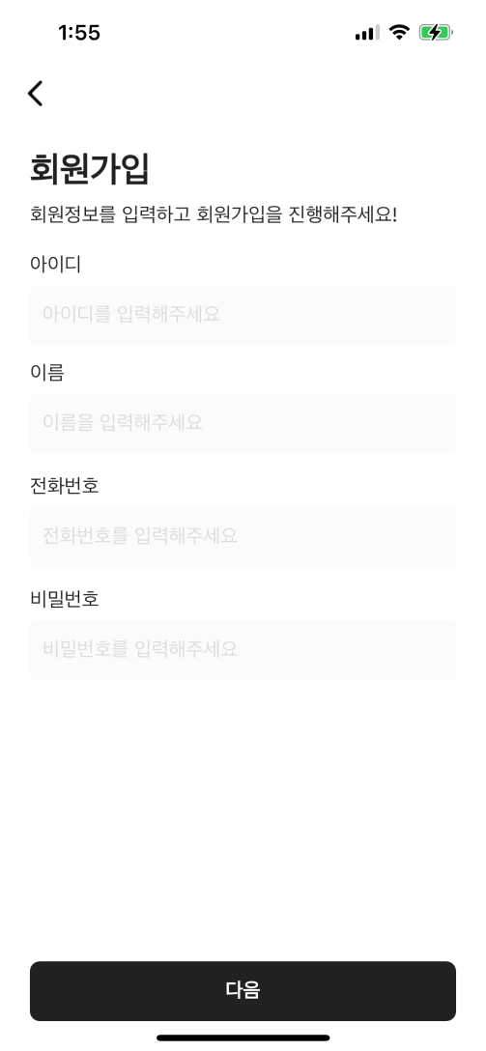
앱 회원가입 화면

Slide 4
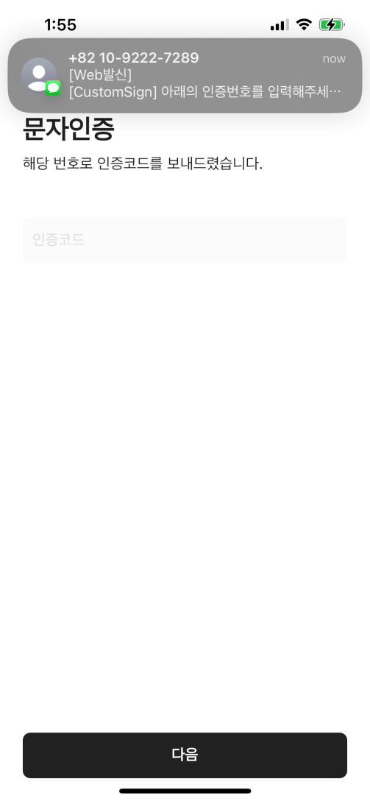
문자인증 기능

Slide 5
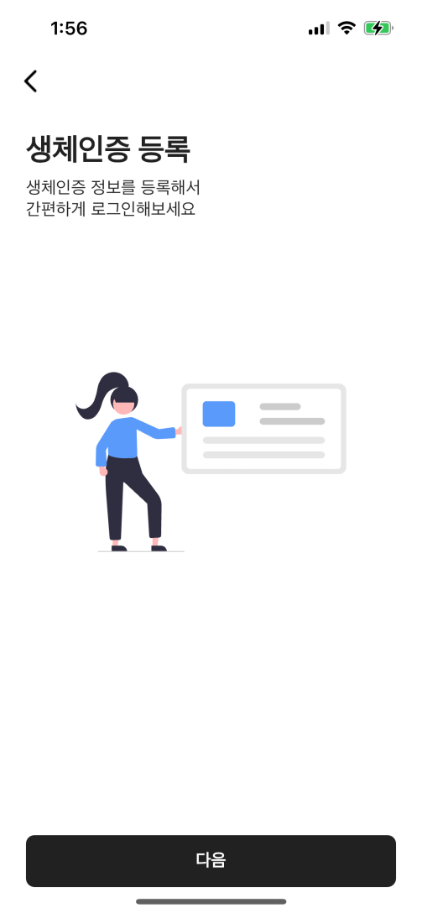
블록체인을 이용하기 위해 생체인증 등록

Slide 6
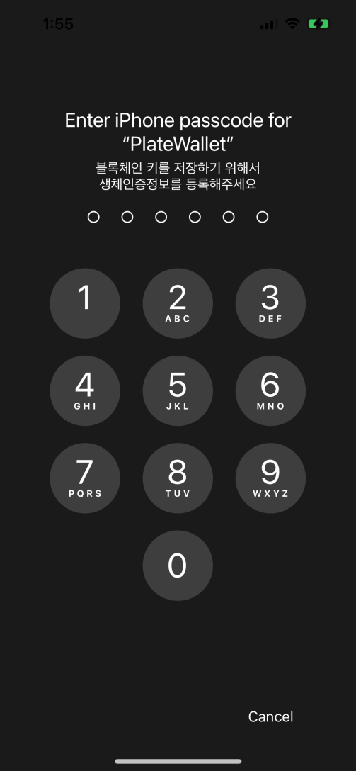
생체인증정보 등록 화면

Slide 7
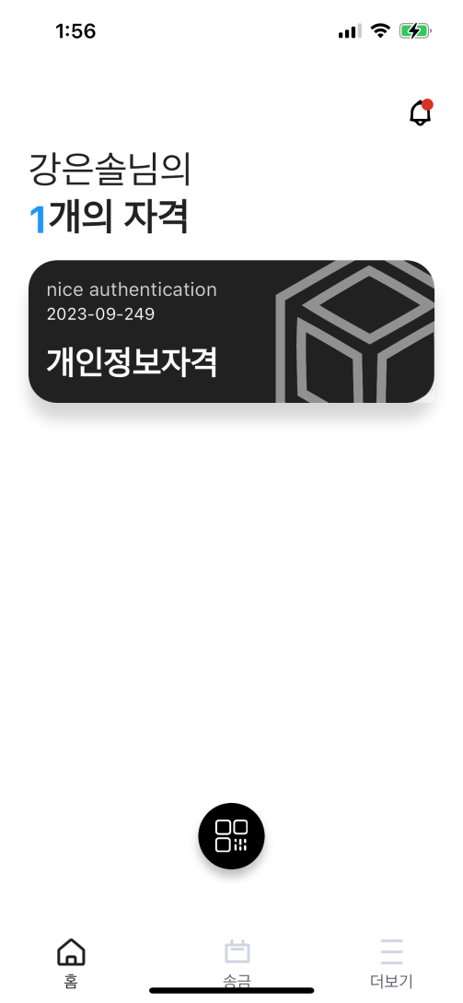
블록체인에 저장된 자격 확인 가능

Slide 8
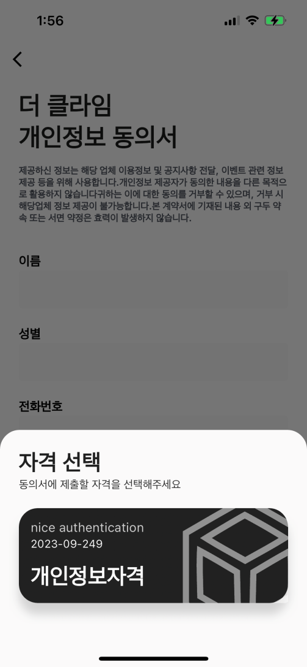
개인정보 동의서 화면에 동의서에 제출할 개인정보 선택 가능

Slide 9
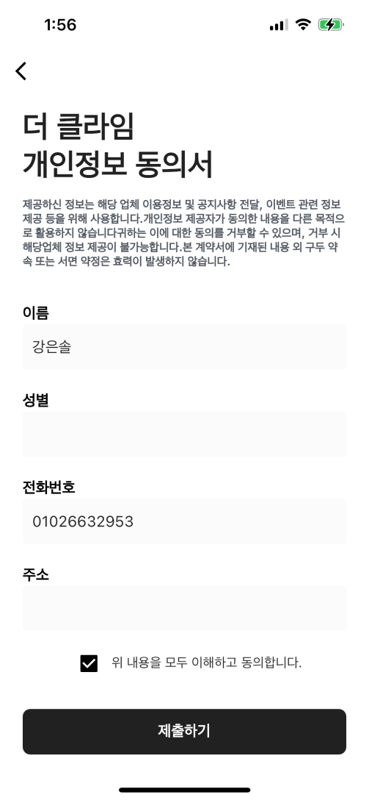
개인정보 선택하면 바로 개인정보 동의서에 제출됨

Slide 10
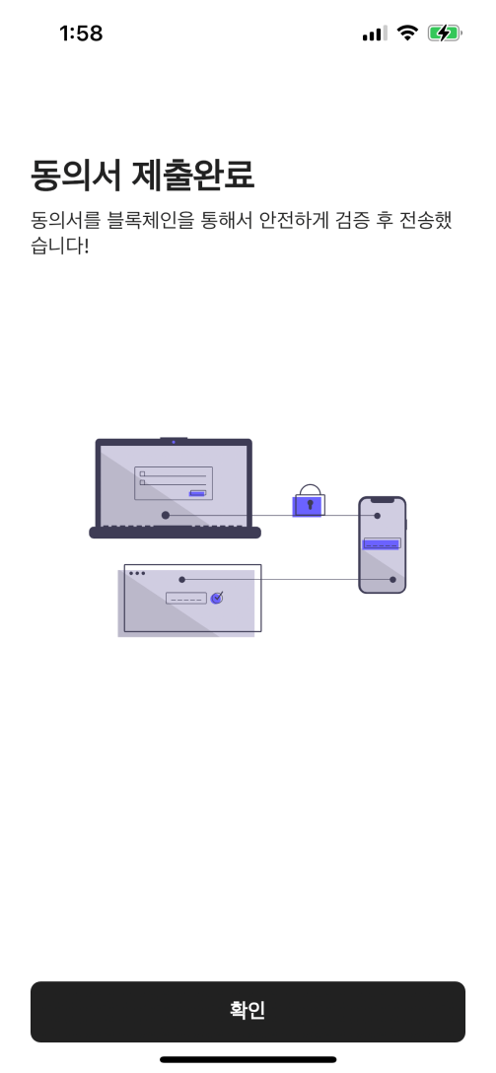
동의서 제출 완료 확인

